Slide 1

Obratlovci – zdroj zoonotických virů
Vertebrates as reservoirs of zoonotic viruses

Slide 2
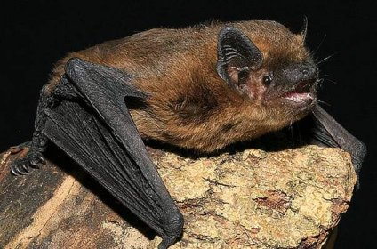
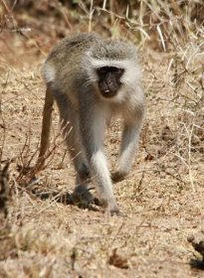
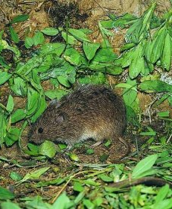
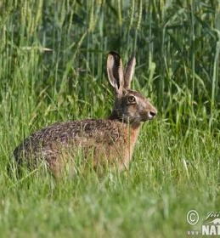
Obratlovci - zdroj nákaz, hostitelé, rezervoáry

Slide 3
Osnova přednášky:
Obratlovci
Obratlovci jako hostitelé a rezervoár původců zoonóz
Savci
Ptáci
Obojživelníci
Plazi
Ryby

Slide 4
Hostitel – agens v něm bylo detegováno nebo izolováno
Hostitel amplifikátor – vyšší koncentrace patogena a nejméně několik dní v jeho moči, trusu anebo krvi, takže tento hostitel se může stát donorem nákazy (př. JEV)
Rezervoár (obrtalovec/bezobratlí)- zabezpečuje dlouhodobé přežití agens i v meziepidemickém období
Hostitel nahodilý - nehraje žádnou roli v epizootickém procesu

Slide 5
Hostitel a rezervoár
Role obratlovce | Protilátky | Patogen v krvi, exkretech | Symptomy
Hostitel | + | – nebo + | + nebo –
Hostitel - amplifikátor | + | ++ | + nebo –
Rezervoár* | + | + | obvykle –
* patogen v populaci udržován i v meziepidemickém období

Slide 6
SAVCI (Mammalia)
Řád HMYZOŽRAVCI (Insectivora)
Řád LETOUNI (Chiroptera)
Podřád Kaloni (Megachiroptera)
Podřád Netopýři (Microchiroptera)
Řád Luskouni (Pholidota)
Řád PRIMÁTI (Primates)
Řád ŠELMY (Carnivora)
Řád HLODAVCI (Rodentia)
Řád ZAJÍCOVITÍ (Lagomorpha)
Řád SUDOKOPYTNÍCI (Artiodactyla)
Řád LICHOKOPYTNÍCI (Perissodactyla)
Řád VAČNATCI (Marsupialia)

Slide 7
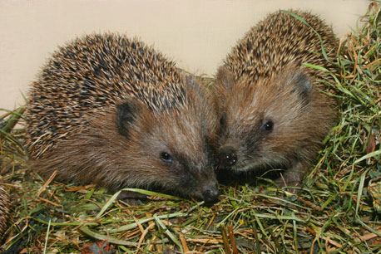
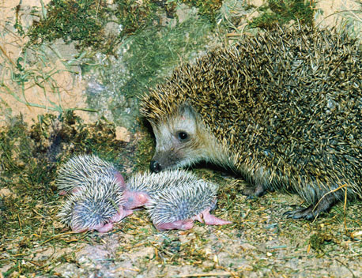
Erinaceus europaeus (j. západní),
E. concolor (j. východní)
KE, CCHF

Slide 8
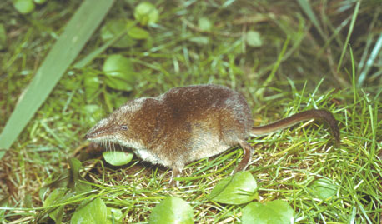
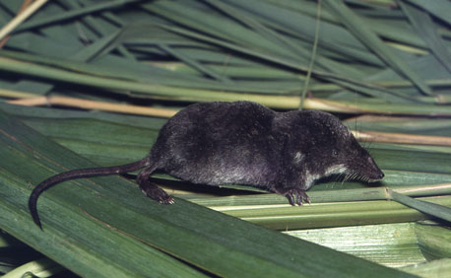
Sorex araneus (rejsek obecný), Neomys fodiens (rejsek vodní)
KE, Puumala
KE, Puumala, Dobrava, Bornavirus

Slide 9
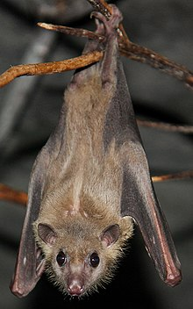
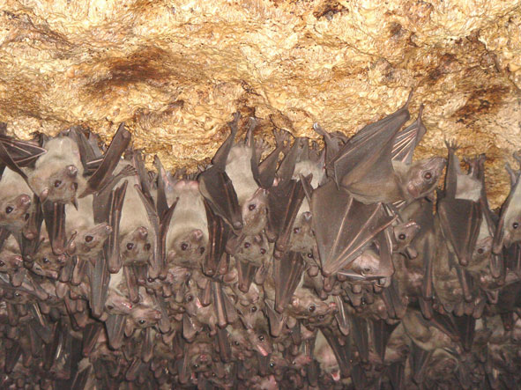
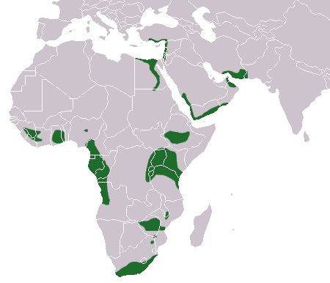
Rousettus aegyptiacus (kaloň egyptský)
Chikungunya, WNV, Marburg (rezervoár)

Slide 10
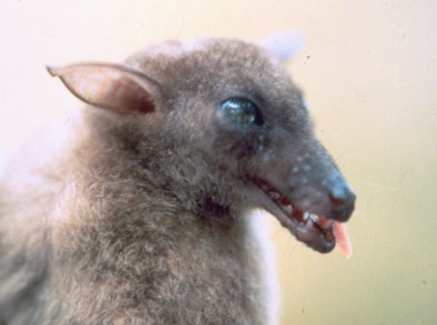
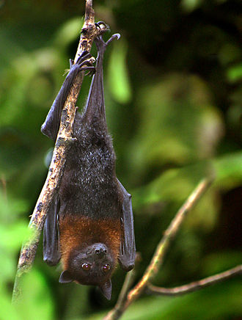
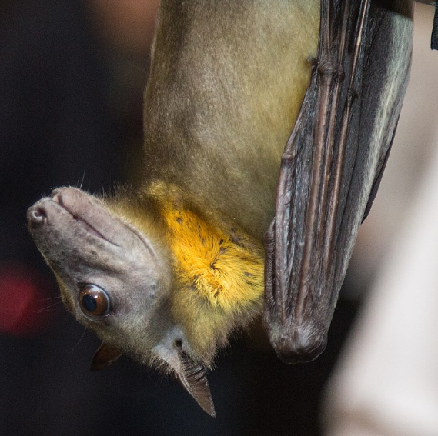
Epomophorus wahlbergi, E. minimus
Pteropus spp.
Ebola (rezervoár)
Eidolon helvum
Nipah, Hendra

Slide 11
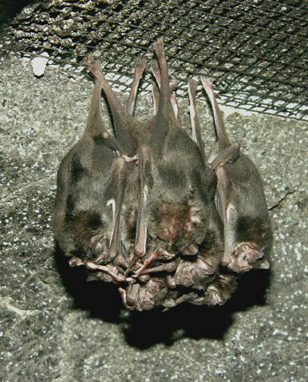
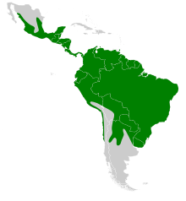
Desmodus rotundus (upír obecný)
Lyssavirus s.s.

Slide 12
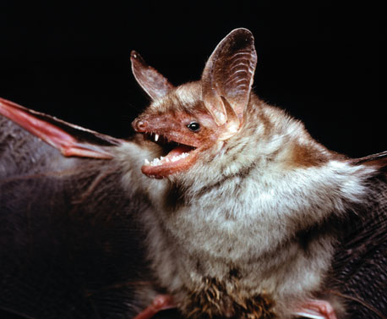
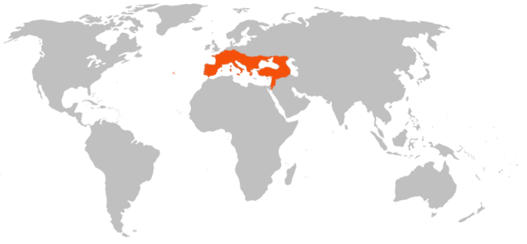
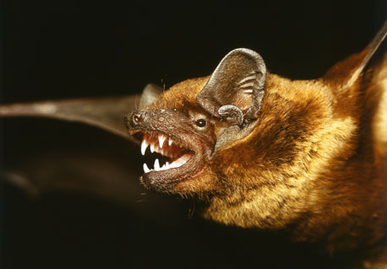
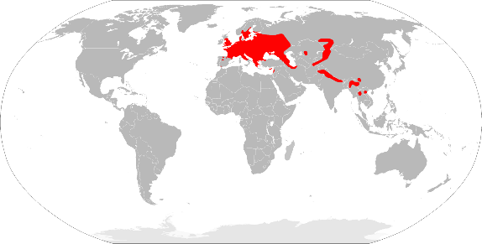
Myotis myotis (netopýr velký), Nyctalus noctula (netopýr rezavý)
Lyssavirus (EBL-2)

Slide 13
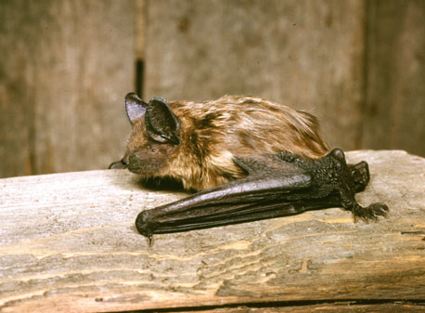
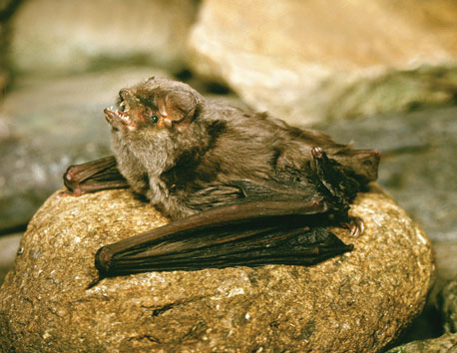
Eptesicus serotinus (netopýr večerní), Miniopterus schreibersii (létavec stěhovavý)
Lyssavirus EBL-1 (rezervoár)
Lyssavirus (Duvenhage, EBL-1)

Slide 14
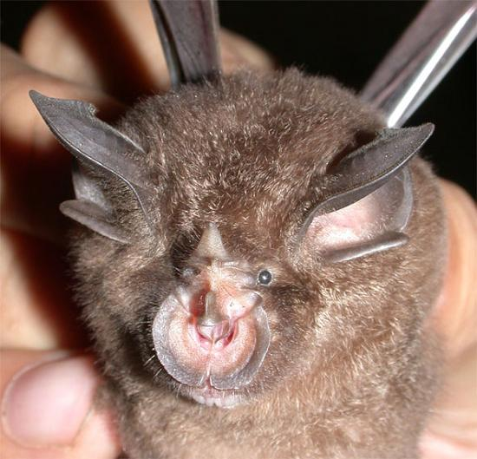
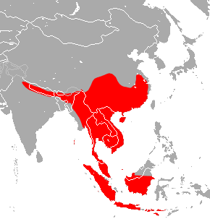
Rhinolophus affinis, R. malayanus horseshoe bats
SARS-CoV-2

Slide 15
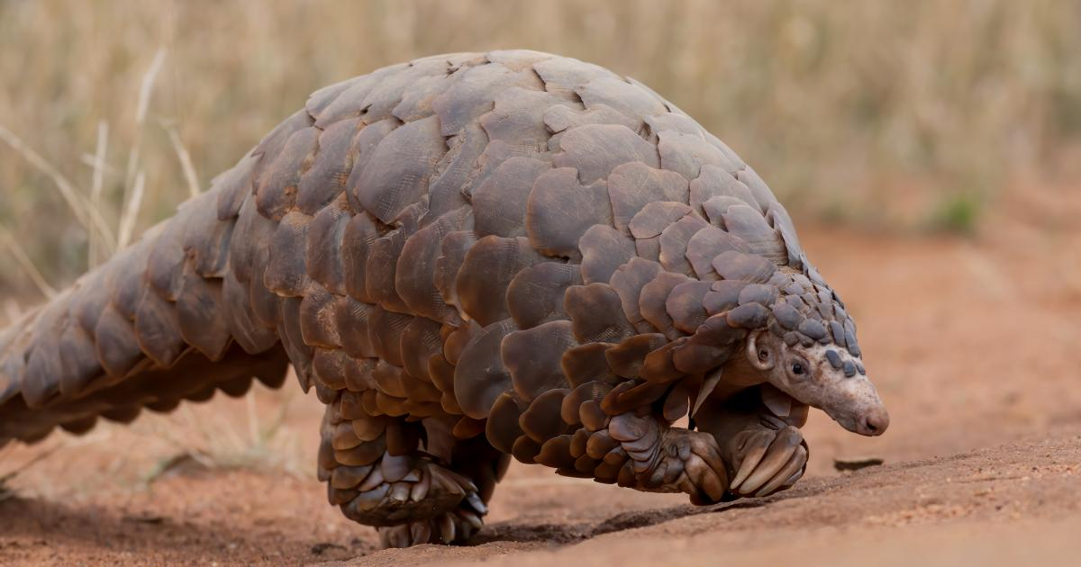
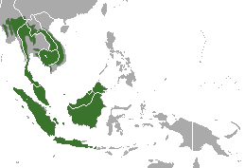
Manis javanica (luskoun ostrovní)
SARS-CoV-2 (mezihostitel?)

Slide 16
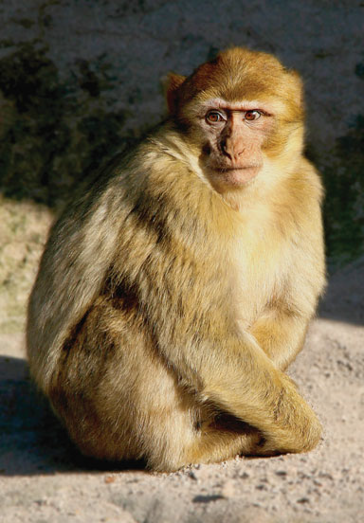
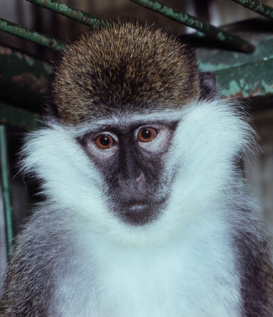
Cercopithecus aethiops (kočkodan obecný), Macaca mulatta
Chikungunya, Marburg, Ebola
Chikungunya, KFD, Herpes virus simiae

Slide 17
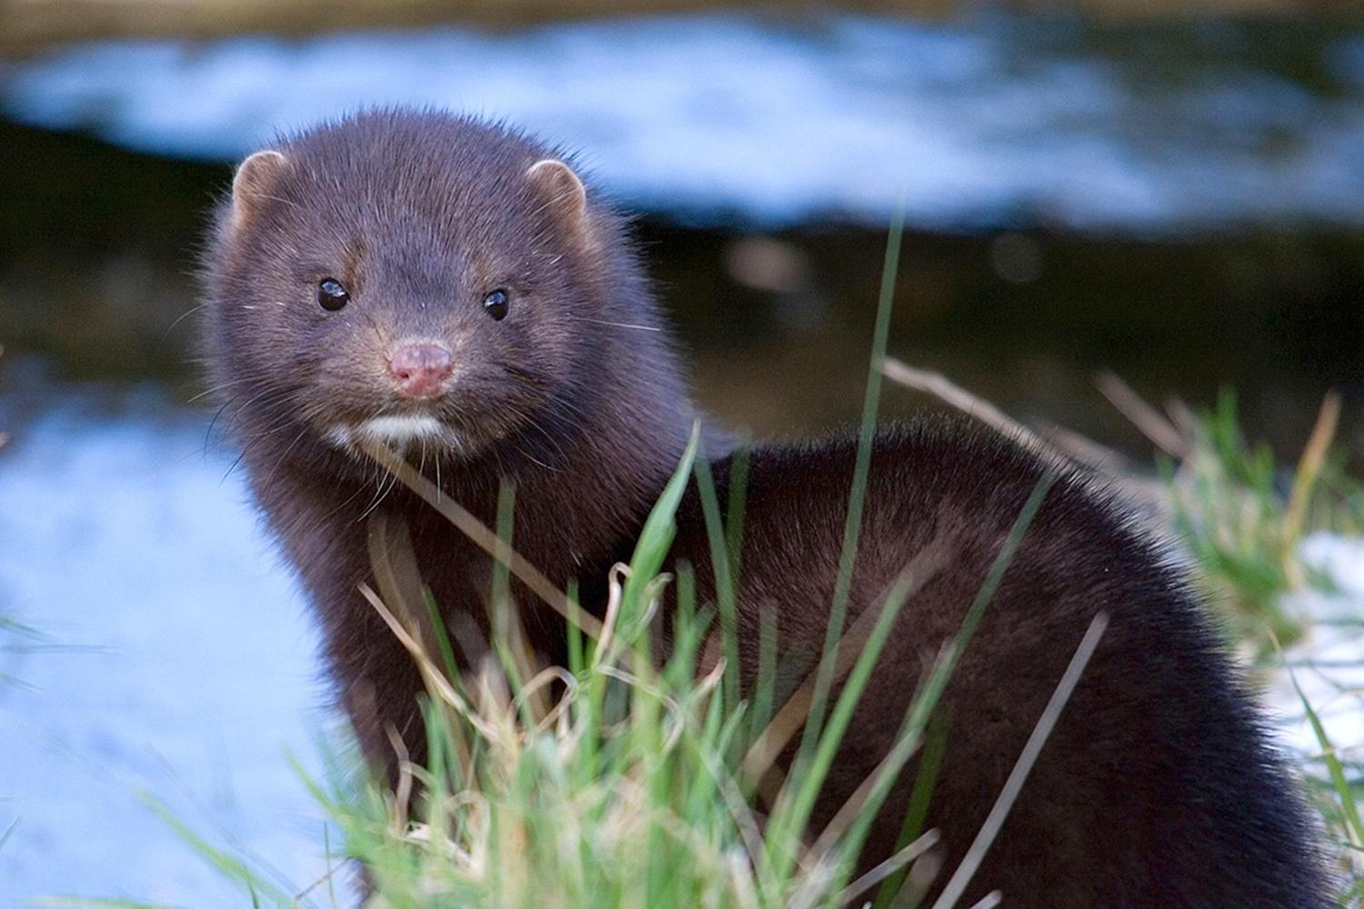
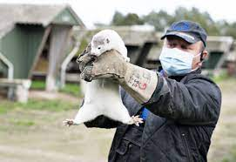
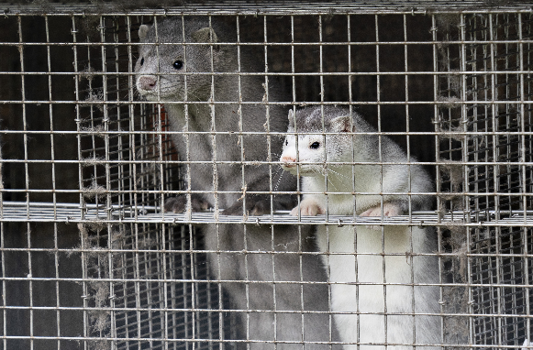
Neovison vison (norek americký)
SARS-CoV-2

Slide 18
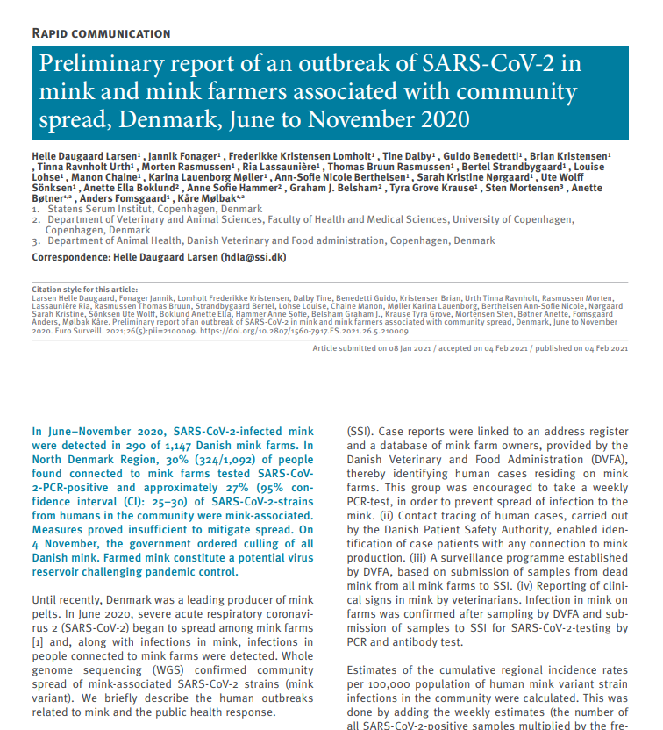
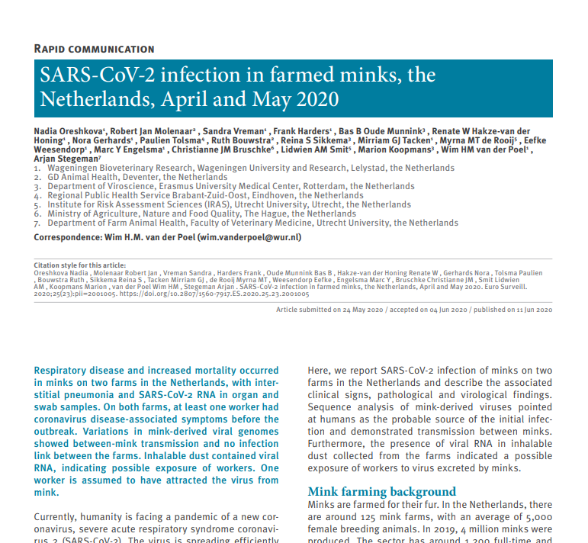
Přenos SARS-CoV-2 z norků na člověka
Dánsko, Nizozemí

Slide 19
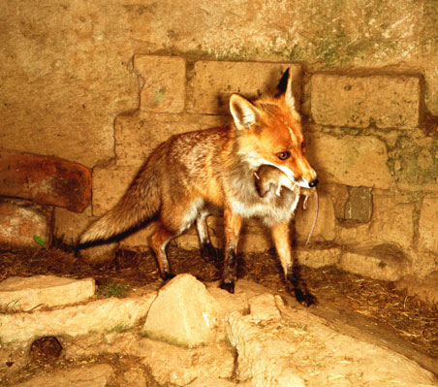
Vulpes vulpes (liška obecná)
Lyssavirus s.s., KE

Slide 20
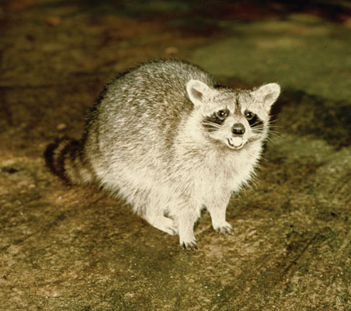
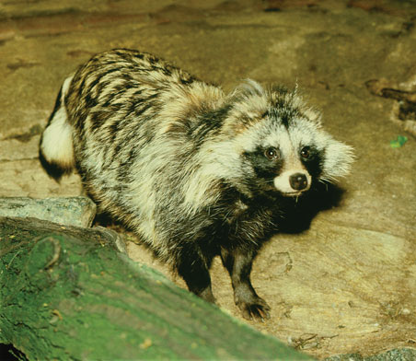
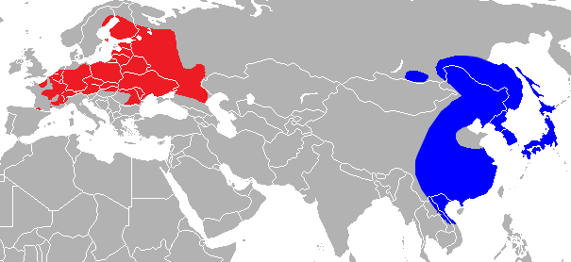
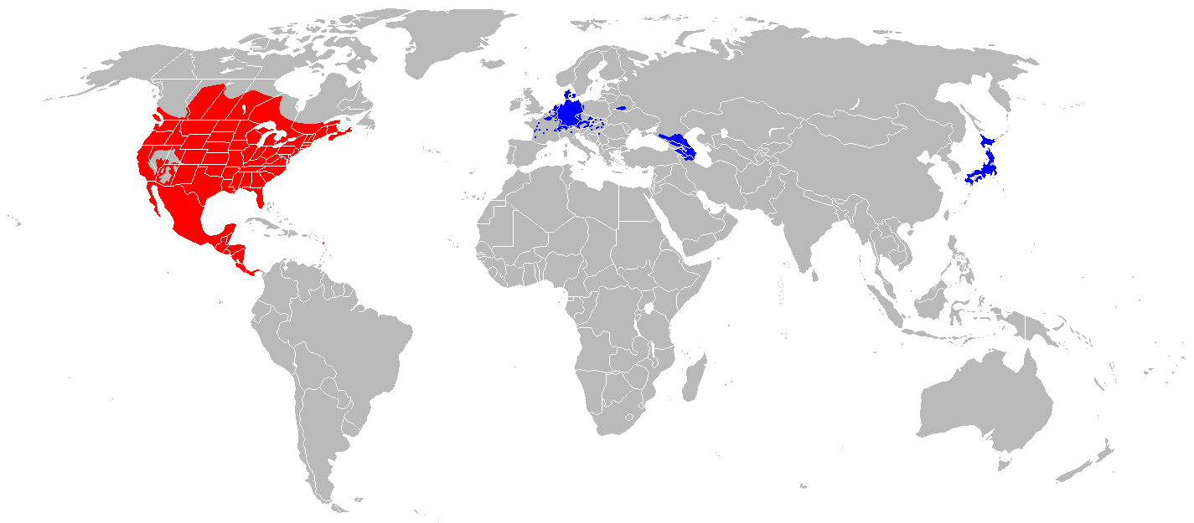
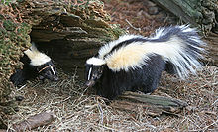
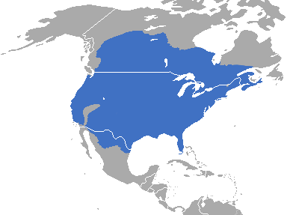
Procyon lotor (mýval severní), Nyctereutes procyonoides (psík mývalovitý), Mephitis mephitis (skunk pruhovaný)
Lyssavirus s.s.
Lyssavirus s.s. (rezervoár)
CTF

Slide 21
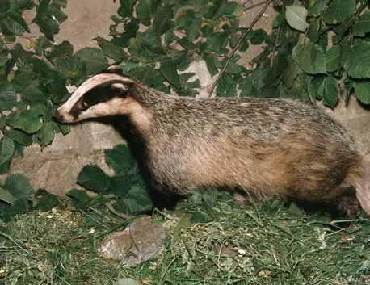
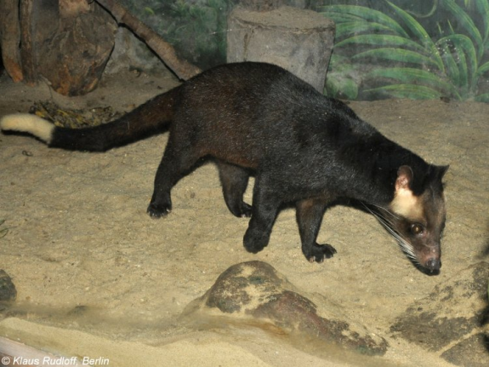
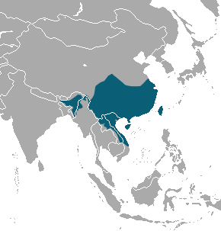
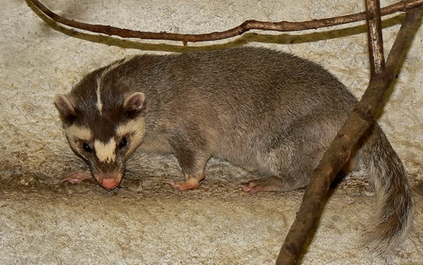
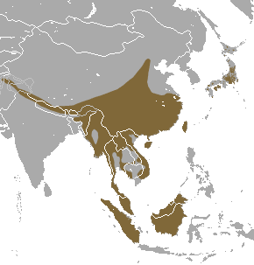
Meles meles (jezevec obecný)
Lyssavirus s.s.
Ovíječ maskovaný (Paguma larvata)
SARS-CoV
jezevec šedý (Melogale moschata) SARS-CoV

Slide 22
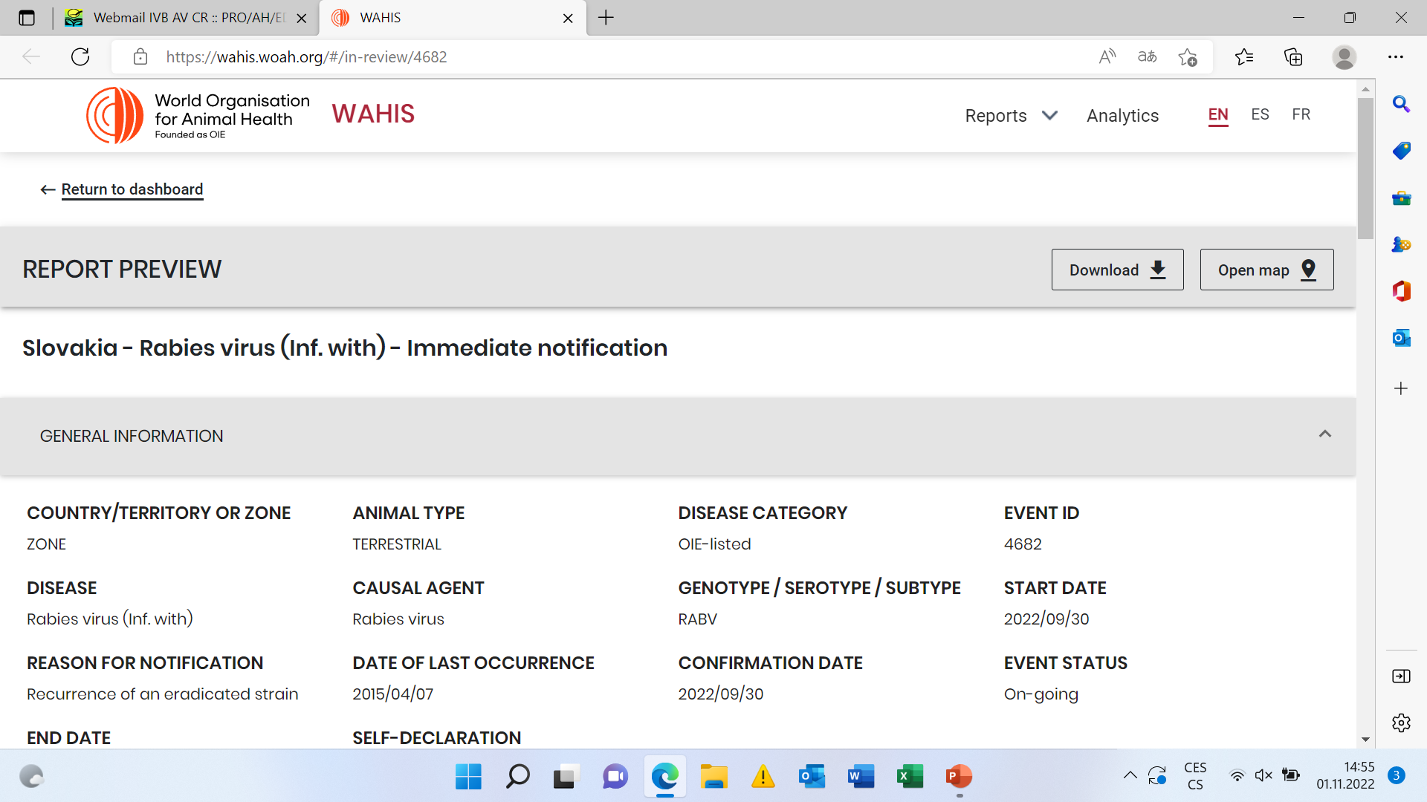
EPIDEMIOLOGICAL COMMENTS
The badger was observed with behavioral changes, on which it was euthanized and the body sent to laboratory for testing, samples confirmed rabies, all necessary measures ordered, zones established, emergency vaccination of susceptible animals done; for being only one single case reported after genotyping results - very high percentage of homology with rabies viruses circulating in Poland, Ukraine, and Hungary, case close to Ukraine and Poland border.

Slide 23
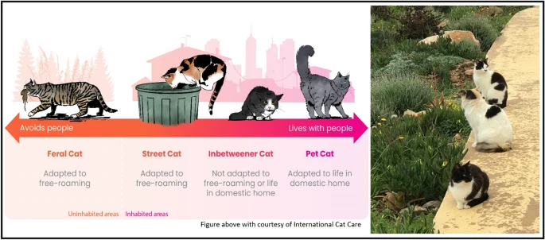
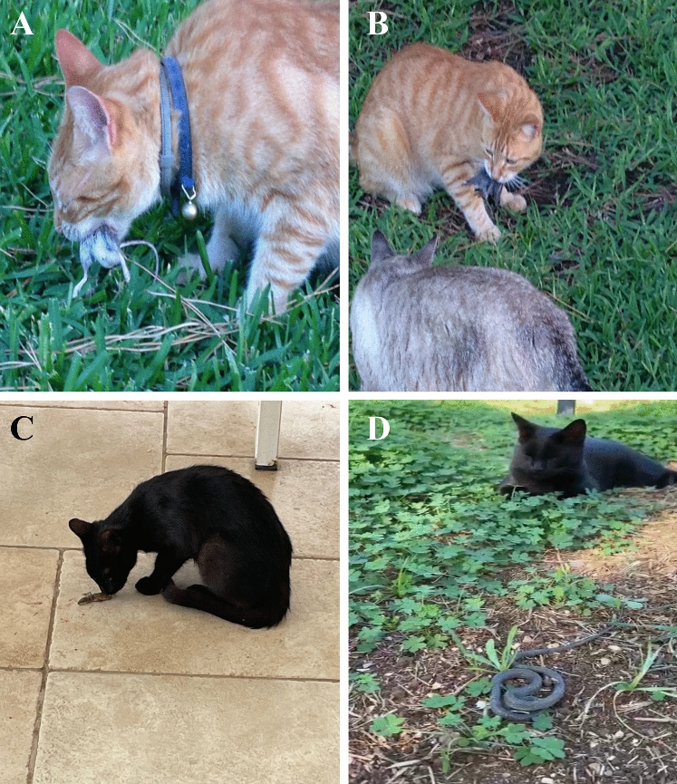
Kočka (Felis catus, Felis silvestris)
Lyssavirus s.s
Hostitelé klíšťat a blech (riziko přenosu řady dalších agens)

Slide 24
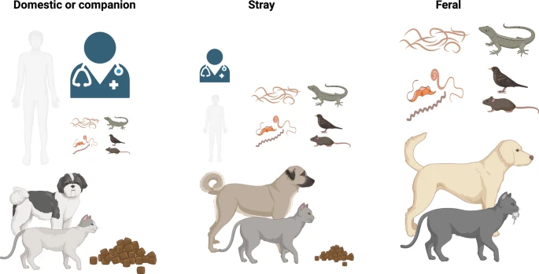
Pes (Canis familiaris)
Lyssavirus s.s.
Hostitelé klíšťat a blech (riziko přenosu řady dalších agens)

Slide 25
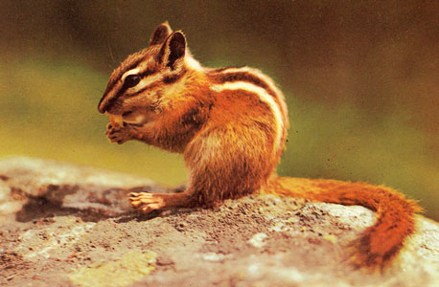



Tamias minimus (čipmank malý), T. sibiricus (burunduk páskovaný)
CTF, KE

Slide 26



Sciurus variagatoides
Kostarika

Slide 27



Sciurus vulgaris (veverka obecná), S. carolinensis (veverka popelavá)
Lyssavirus s.s., KE, TAH, Puumala

Slide 28


Cricetus cricetus (křeček polní), Mesocricetus auratus (křeček zlatý)
Hantavirus, Lyssavirus s.s., LCM

Slide 29



Peromyscus leucopus (křeček bělonohý)
EEE
P. maniculatus (křeček dlouhoocasý)
Powassan, Sin Nombre, CTF

Slide 30



Myodes glareolus (norník rudý), Microtus arvalis (hraboš polní), M. agrestis (hraboš mokřadní)
CEE, Puumala (rezervoár), Tula, LCM

Slide 31


Arvicola terrestris (hryzec vodní),
Ondatra zibethicus (ondatra pižmová)
Puumala, Lyssavirus s.s.
OHF

Slide 32


Myocastor coypus (nutrie říční)
Lyssavirus s.s.

Slide 33


Apodemus flavicollis (myšice lesní),
A. agrarius (m. temnopásá)
KE, hantaviry (Dobrava)

Slide 34



Mastomys natalensis (krysa mnohobradavková), Arvicanthis niloticus (myš nilská)
Lassa
WNV

Slide 35

Mus musculus (myš obecná)
Puumala, Seoul, Sin Nombre, Junin, LCMV, Cardiovirus EMC

Slide 36


Rattus rattus (krysa obecná),
R. norvegicus (potkan obecný)
Hantaviry (Seoul), Lyssavirus s.s., LCM, virus hepatitidy E

Slide 37


Lepus europaeus (zajíc polní),
Oryctolagus cuniculus (králík divoký)
CCHF, WNV, TAH, CEE,HEV,

Slide 38


Sus scrofa (prase divoké),
Phacochoerus aethiopicus (prase bradavičnaté)
T. brucei rhodesiese
JE, HEV, ASF

Slide 39


Capreolus capreolus (srnec obecný),
Cervus elaphus (jelen evropský)
Lyssavirus s.s., HEV

Slide 40



Odocoileus virginianus (jelenec běloocasý)
White-tailed deer
SARS-CoV-2?
Deer-to-deer transmission

Slide 41
DALŠÍ SKUPINY OBRATLOVCŮ

Slide 42
Ptáci (Aves)
VIRY
alfaviry Sindbis (koloniální vodní ptáci a pěvci), EEE, WEE (hlavně pěvci, bažant), Mayaro, Ross River a Barmah Forest, flaviviry JE (volavkovití, pěvci), WNV (vodní ptáci, havranovití, ojediněle další pěvci, hrdlička divoká aj.), Usutu virus (kos černý), SLE (vrabec domácí, holub domácí aj.), Murray Valley encefalitidy (volavkovití), Rocio (pěvci), LI (kur rousný, Lagopus lagopus scoticus), CEE (lesní ptáci) a KFD, Bunyavirus Oropouche, orbiviry Kemerovo (rehek zahradní) a Tribeč (špaček, pěnkava), Orthomyxovirus influenza A (slepice, krůta; přírodním rezervoárem jsou volně žijící vodní ptáci - vrubozobí, racci, bahňáci), Paramyxovirus NDV.

Slide 43

Anser indicus H5N1

Slide 44

Larus ridibundus
H5N1

Slide 45

Ptačí bazar (alkouni aj.) na útesech Moherských (Irsko)

Slide 46
PLAZI (Reptilia)
VIRY: alfaviry WEE (hadi 3 rodů) a Mayaro (varan Ameiva ameiva, iguán Tropidurus torquatus), Flavivirus OHF (ještěrky) a WNV (aligátoři).

Slide 47
Obojživelníci (Amphibia)
VIRY: alfaviry WEE (Rana pipiens) a Sindbis (Rana ridibunda), Flavivirus OHF a WNV (Rana sp.).

